Slide 1
يقلد رسم خط أفقي – بإمكانه تغيير اتجاهات علاماته ليقلد خطوط أفقية ، قد تكون أطول أو أقصر من النموذج الذي أمامه ، وقد لا يكون بالضبط أفقيا
خديجة الشحي

Slide 2
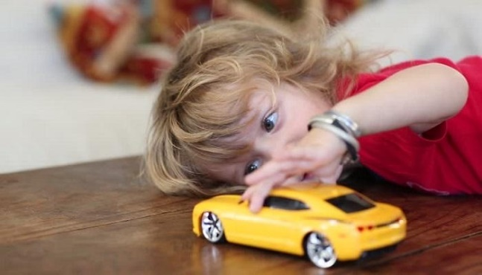
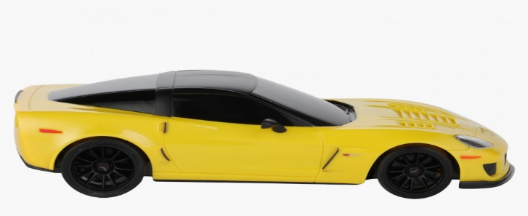
المراجعة: أ/ عفاف الكربي | الإعداد : خديجة الشحي | يقلد رسم خط أفقي – بإمكانه تغيير اتجاهات علاماته ليقلد خطوط أفقية ، قد تكون أطول أو أقصر من النموذج الذي أمامه ، وقد لا يكون بالضبط أفقيا رقم الهدف :(426) | الهدف
الفئة العمرية: 4-3 عام | مستوى الشدة: بسيطة | فئة الإعاقة : الإعاقة الذهنية | بيانات الهدف
درس سباق السيارات جلس حمد و خليفة في الساحة الخلفية من المنزل للعب و اثناء اللعب فكر خليفة بأن يتحدى حمد بلعبة سباق السيارات الصغيرة ,احضر خليفة السيارات الصغيرة و رسم بالأرض خط افقي مسار لسباق السيارات ثم قال لحمد ان عليه ان يمسك السيارة و يحركها بيده من نقطة البداية الى النهاية بخط افقي ثم قال له سنبدأ السباق و الفائز سوف يحصل على الحلوى , امسك خليفة سيارته بيده عند نقطة البداية و كذلك حمد امسك بسيارته عند نقطة البداية و بدأ السباق و اتجه حمد و خليفة كل منهما على مسار السباق الخط الافقي حتى انتهى السباق بفوزخليفة على حمد واخذ خليفة الحلوى و تقاسمها مع اخاه حمد . الأنشطة الصفية: يتعرف الطالب على الخط الافقي تنفيذ نشاط تحريك مجسم بخط افقي تمارين لتقوية عضلة اليد يمسك الطالب القلم مقلد المعلم يرسم الطالب خط افقي مقلدا المعلم |  |  | كتاب الطالب
تحريك السيارة او أي مجسم باتجاه افقي على خط مسار مرسوم على الورق او السبورة

Slide 3
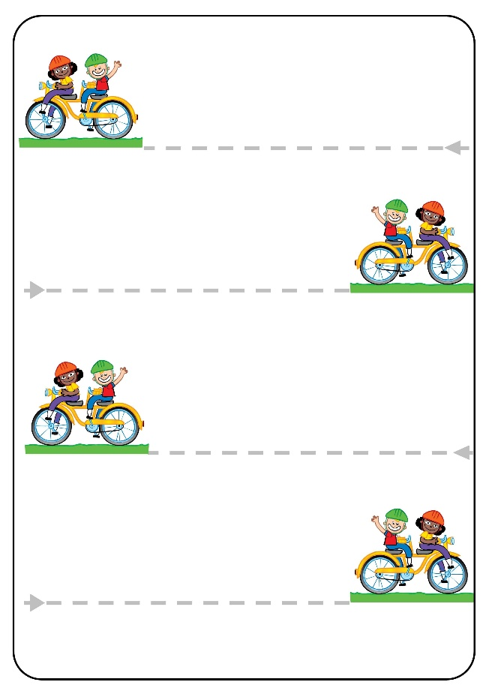
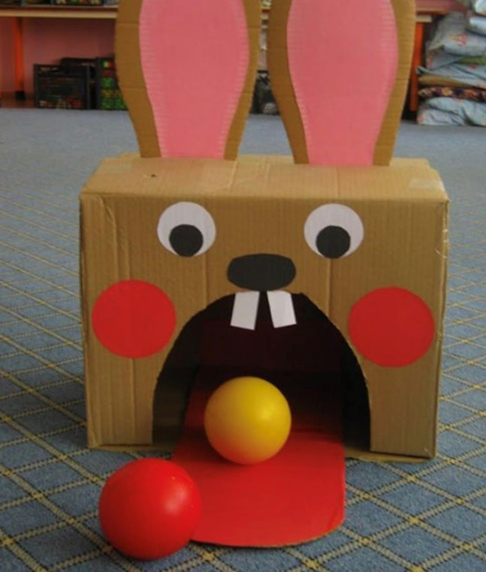
يقلد رسم خط أفقي – بإمكانه تغيير اتجاهات علاماته ليقلد خطوط أفقية ، قد تكون أطول أو أقصر من النموذج الذي أمامه ، وقد لا يكون بالضبط أفقيا | الهدف
انشطه مهارية | المكونات
الانشطه الصفية يتعرف الطالب على الخط الافقي من خلال الرسم يحرك الطالب السيارة او أي مجسم على خط افقي مرسوم على سطح يقوم الطالب بتمارين لتقوية عضلة اليد يمسك الطالب القلم مقلد المعلم يرسم الطالب خط افقي مقلدا المعلم على ورقة العمل https://youtu.be/aRpUcerBE1s التعرف على الخط الافقي
يصوب الكرة باتجاه خط افقي
يرسم خطوط افقية على أوراق العمل

Slide 4
الحصة الدراسية: الهدف الرئيسي هوان يقلد رسم خط أفقي – بإمكانه تغيير اتجاهات علاماته ليقلد خطوط أفقية ، قد تكون أطول أو أقصر من النموذج الذي أمامه ، وقد لا يكون بالضبط أفقيا أهداف أخرى: تقوية قدرة الطفل على التحكم في عضلات يده و التنسيق بين العين و حركة اليد. تنفيذ التمارين والأنشطة الصفية داخل الغرفة الصفية اجرائياً. تقليد المعلم بمسك القلم و تتبع خط على مسار افقي مرسوم على الورقة النشاط الرياضي ان يقوم الطالب بدحرجة الكرة الى المعلم على مسار افقي النشاط الفني: ان يقوم الطالب بتقليد المعلم بعمل شكل من الصلصال و الضغط عليه بأصابعه رسم خط افقي على الرمل باستخدام أصابعه شك الخرز بالخيط | دليل للمعلم
تجهيز ورقة عمل للطالب يقوم بحلها في المنزل | الواجب المنزلي
التعرف على الخط الافقي https://youtu.be/aRpUcerBE1s | تمارين الكترونية
متوسط : ان يقلد الطالب المعلم بحركة بسيطة جيد: ان يتمكن الطالب من تقليد المعلم بحركيتين متتاليتين مرتفع: ان يتمكن الطالب من تقليد المعلم بحركتين او اكثر متتاليتين بعد المعلم مباشرة | التقييم

Slide 5
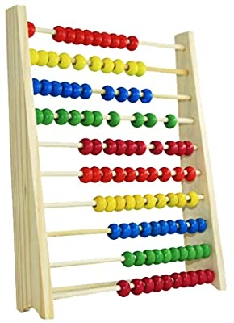
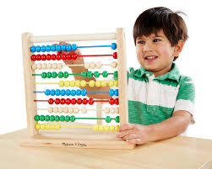
أنشطة للطالب تحريك الخرز بمسار افقي

Slide 6
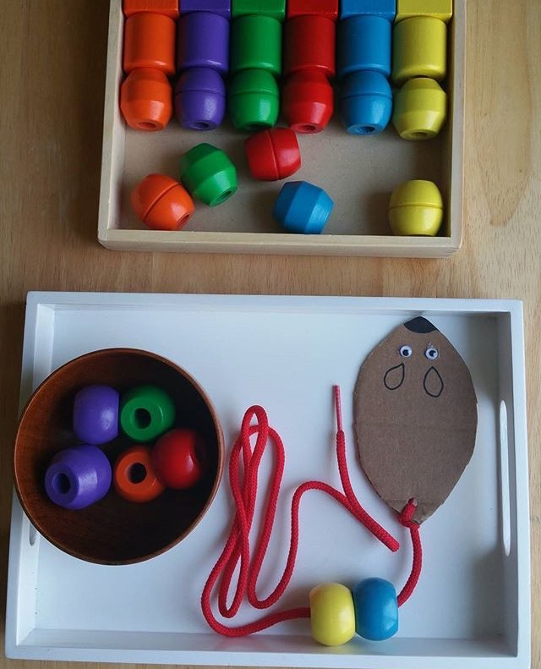
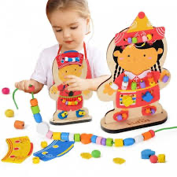
لضم الخرز بالخيط

Slide 7
حل أوراق عمل

